Slide 1
■行動計画の改定について 海岸設備 資料４－３
海 岸 設 備
行動計画改定

Slide 2
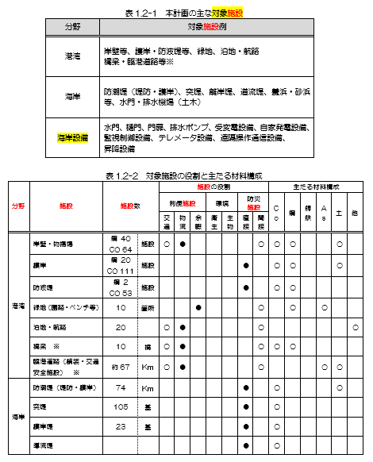
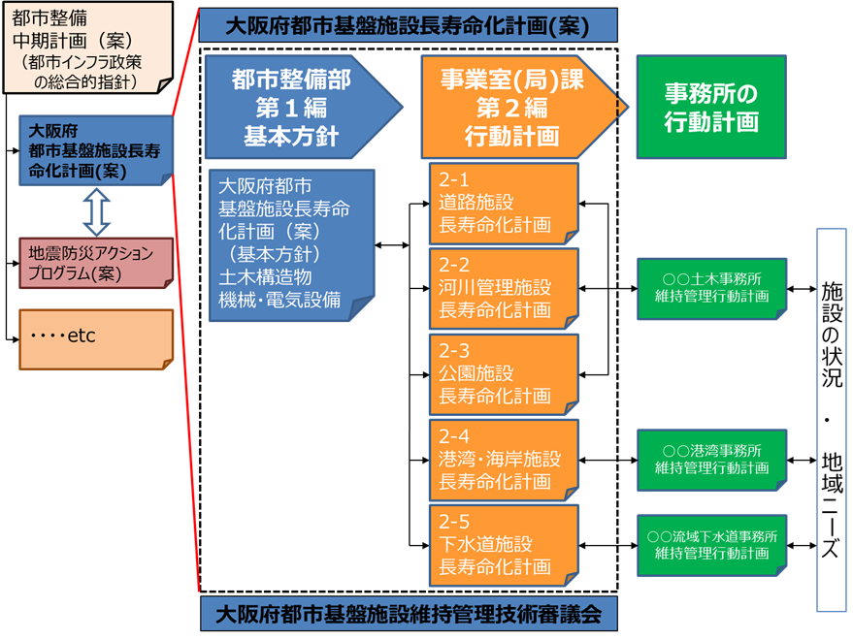
■行動計画の改定について 海岸設備 資料４－３
1.1 本計画の構成
1.2 本計画の対象施設
(1) 基本的な考え方
【補足】 体制は主に行っている実施主体を記載しており、これによらない場合もある。
※1 日常点検の頻度は当該路線により異なり、交通量2万台/日以上の路線では週2回、それ以外では週1回の頻度で実施。
※2 臨時的に行う緊急点検等は必要に応じて随意実施。
本行動計画は「都市基盤施設長寿命化計画～戦略的な維持管理の推進に向けて～」の第1編・基本方針に沿った分野別行動計画の港湾・海岸編である。
本計画では、表1.2-1に示す港湾・海岸施設を対象とする。
また、表1.2-2に本計画における主な管理対象施設の役割と主たる材料構成を示す。
図1.1 都市基盤施設長寿命化計画の構成

Slide 3
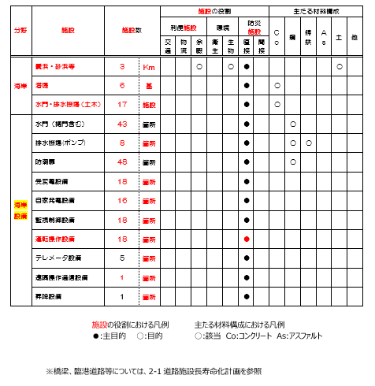
■行動計画の改定について 海岸設備 資料４－３
1.2 本計画の対象施設
1.3 本計画の対象期間
(1) 基本的な考え方
【補足】 体制は主に行っている実施主体を記載しており、これによらない場合もある。
※1 日常点検の頻度は当該路線により異なり、交通量2万台/日以上の路線では週2回、それ以外では週1回の頻度で実施。
※2 臨時的に行う緊急点検等は必要に応じて随意実施。
【設備】
港湾・海岸施設は、必ずしも一定の速度で劣化、損傷するという性格のものではなく、船舶の利用状況や一時的な津波、高潮、浸水や異物嚙み込みなどの突発的な事象によって急激に劣化や損傷の進行、機能の低下が生じる可能性がある。
また、船舶の大型化などの社会経済情勢変化に柔軟に対応することや、新しい技術や材料、工法の開発など技術的進歩に追従することも必要である。
以上のことから、本計画は中長期的な維持管理・更新を見据えつつ、今後10年程度の取組を着実に実践するために策定することとし、点検業務の見直しや維持管理手法の適正化など、以下の点に留意しながら、PDCAサイクルに基づき概ね３～５年ごとに見直しを行う。
＜留意事項＞
・劣化や損傷の進行過程を正確に把握できているか。（部材特性の理解、
外的要因の把握等）
・施設特性に応じて、点検業務の内容・頻度・実施主体を適切に行えてい
るか。
・維持管理手法や目標管理水準について、維持管理業務のデータやノウハ
ウの蓄積などから、考え方を見直す必要はないか。
・社会情勢の変化などに応じて重点化指標を変更する必要はないか。

Slide 4
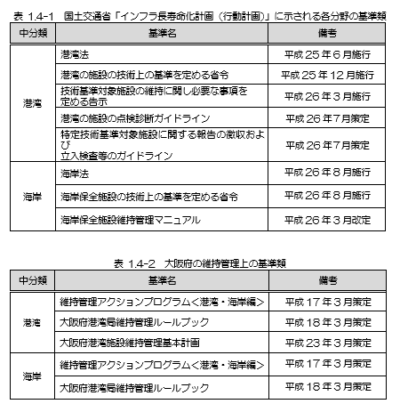
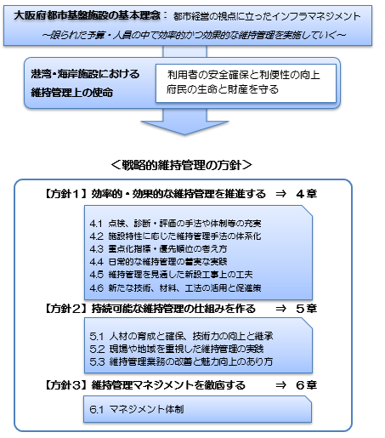
■行動計画の改定について 海岸設備 資料４－３
1.4 参照すべき基準類
2. 戦略的維持管理の方針
(1) 基本的な考え方
【補足】 体制は主に行っている実施主体を記載しており、これによらない場合もある。
※1 日常点検の頻度は当該路線により異なり、交通量2万台/日以上の路線では週2回、それ以外では週1回の頻度で実施。
※2 臨時的に行う緊急点検等は必要に応じて随意実施。
【土木構造物】
港湾施設は、海上輸送と陸上輸送の結節点として物流や人流を支え、府民の生活水準の向上に大きな役割を果たし、災害発生後の緊急物資輸送にも重要な役割を有している。また、海岸施設は、高潮や津波等に対し、背後の人命や財産を防護する必要不可欠な施設である。
これらの施設の老朽化が今後進展していく中で、維持管理に要する費用の縮減や平準化を図りつつ、計画的かつ適切な維持管理を実施していくため、大阪府の都市基盤施設における基本理念を踏まえながら、当施設分野おける施設特性に応じた今後の戦略的な維持管理方針を示す。
以下にその戦略的維持管理の方針を示す。
平成26年5月21日策定の国土交通省「インフラ長寿命化計画（行動計画）」の「２．基準類の整備」で示される港湾・海岸分野の基準類ならびに大阪府の基準類を、表 1.4 1、表 1.4 2に示す。

Slide 5
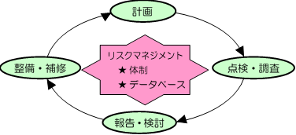
■行動計画の改定について 海岸設備 資料４－３
2. 戦略的維持管理の方針
(1) 基本的な考え方
【補足】 体制は主に行っている実施主体を記載しており、これによらない場合もある。
※1 日常点検の頻度は当該路線により異なり、交通量2万台/日以上の路線では週2回、それ以外では週1回の頻度で実施。
※2 臨時的に行う緊急点検等は必要に応じて随意実施。
【設備】
(1)基本理念
機械・電気設備の維持管理は「運転管理」と「保全管理」の二つの業務で構成されており、それぞれの業務が互いに連携・補完しあうことにより、維持管理業務全体が成り立つものである。
土木施設と大きく異なる点は、土木施設は固定的な静止状態で機能を発揮できるものであり、数十年という長期間において徐々に物理的劣化が進むのに対し、機械・電気設備は自らが稼動しなければ機能を発揮することができず、また比較的短期間に物理的劣化や社会的劣化が急激に進行するという特性がある。更には、設備を構成する機器や部品の点数が非常に多く常に故障発生の危険性を抱えているという宿命を負っている。
こうした特殊性を有する防災設備を、どのような場合でも確実に機能発揮させなければならないという社会や環境に対する責務と経験は、通常の民間レベルでの社会活動におけるものとは異なる、「行政」に課せられた重要かつ特殊な分野である。
上述の設備の特性を踏まえ、以下の基本理念を定めるものとする。
1．安全性・信頼性の高い「運転管理」の実施
設備の中でも、防災設備は府民の生命と財産を守る上で重要であり、常に安全
性・信頼性の高い運転管理を行う必要がある。
2．計画的で合理的な「保全管理」の実施
設備状態を常に所定の機能・性能を発揮できる状態に維持できるよう、機械・電気
設備の特性を踏まえ、また、資産管理の視点を併せ持ちコストの無駄を極力省い
た、計画的で合理的な「保全管理」を行なう必要がある。
3．維持管理手法の高度化
継続的な状態監視、計測（温度、振動、騒音等）による設備の機能診断の充実
や、難易度の高い操作や運転に付随する作業に関するマニュアル整備など、維持
管理手法の高度化を図る必要がある。
4．リスクマネジメントを意識した、維持管理体制の再構築
供用期間の経過とともに設備の故障や事故発生のリスクは増大していく。特に防災
設備は運転機会が試運転や非常時運転に限られるため連続運転している設備よ
りも劣化状況の判定が困難であり、異常発生につながる小さな予兆も見逃さないた
めの、維持管理業務の定型化《“計画”、“点検・調査”、“報告・検討”、“整備・補
修”のルーチン化》により日常の維持管理を積み重ねることで維持管理の質が自動的
に改善されていく体制の構築が重要である。
また、機能停止が許されない防災設備について確実に機能を発揮させるためには、
操作に習熟した職員配置の体制整備、的確な判断や操作のための気象情報等の
整備と運転支援機能の整備、そして万一故障が発生した場合にも速やかに対応す
るための予備品の確保や処置方案の整備といったバックアップ機能の充実を図ることで
異常事態を未然に防ぎ、もし発生した場合にも影響を最小限に留めるためのリスク
マネジメントを十分に認識した維持管理体制を構築する必要がある。
図2.1 維持管理業務の流れ
(2)維持管理の使命
前述したように、機械・電気設備は土木施設とは異なる能動的な特性を有しており、維持管理に求められる使命は概ね以下のようになる。
1．非常時等、不定期かつ突発の運転に備えて、常に速やかな起動を想定した良好な
状態を維持する必要がある。（いざという時に動かなければ意味がない）
2．稼動時の運転条件は様々であり、常に柔軟に対応する必要がある。
3．突発のトラブル等にも速やかに対応し、設備の機能を維持する必要がある。
4．機械・電気設備は操作や保守における専門性が非常に高く、固定的な土木
施設と比較して人為的な措置や判断に伴うリスクが大きい。設備の維持管理を適正
に行なうには、個々の設備に対応した高度な知識と習熟した技術力が必要であり、日
常の運転操作訓練等も重要である。
5．運転機会が過小な場合にも設備の劣化は進行するものであり、計画的かつ日常的
な運転操作が必要である。
6．設備のライフサイクルは土木施設と比べて短いため、精度が高く、且つ効率的な維持
管理を実施し、ライフサイクルコストの低減を図る必要がある。
7．設備の維持管理に精通した技術者の配置が必要である。特に、防災設備の維持
管理については民間レベルでの社会活動では経験し得ない“行政”の技術であり、レベル
の高い知識と技術力を有する技術者の育成と、適正な配置が重要である。
8．設備の状態に合わせて、タイムリーかつ効率的な維持管理投資を行なうため、柔軟
性のある予算措置が必要である。
(3) 戦略的維持管理の基本方針
1．防災設備については府民の生命・財産を確実に守るべく、設備が稼働すべき時に
必ず稼働するよう、着実な維持管理を実施する。
2．その上で、本格的な大量更新時期を迎え、老朽化した水門、排水機場等の海岸
設備について、きめ細かい予防保全により長寿命化を進め、改築事業費の抑制、平
準化を図る。
３．社会情勢や社会ニーズから設備に求められる役割を確実に捉え、維持管理に取
り組む。

Slide 6
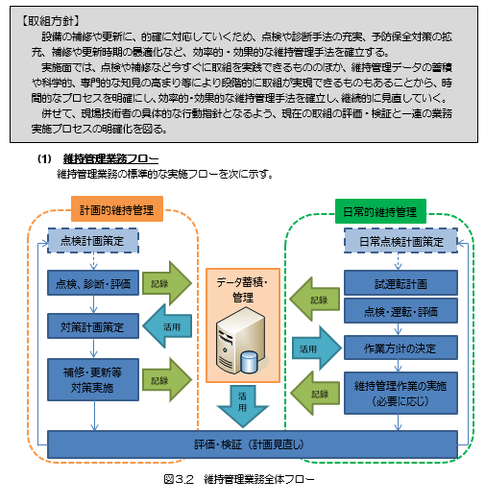
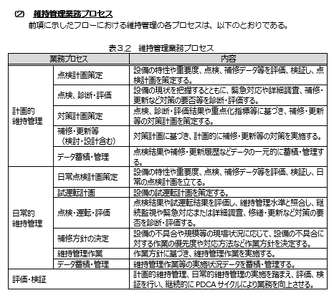
■行動計画の改定について 海岸設備 資料４－３
3.2 設備編
(1) 基本的な考え方
【補足】 体制は主に行っている実施主体を記載しており、これによらない場合もある。
※1 日常点検の頻度は当該路線により異なり、交通量2万台/日以上の路線では週2回、それ以外では週1回の頻度で実施。
※2 臨時的に行う緊急点検等は必要に応じて随意実施。

Slide 7
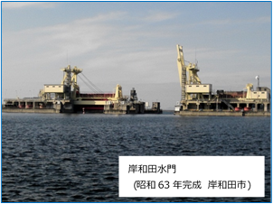
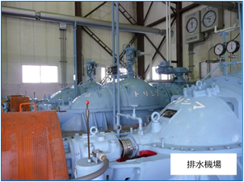
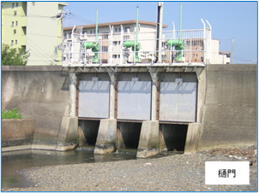
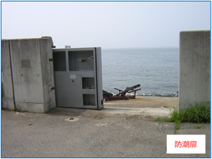
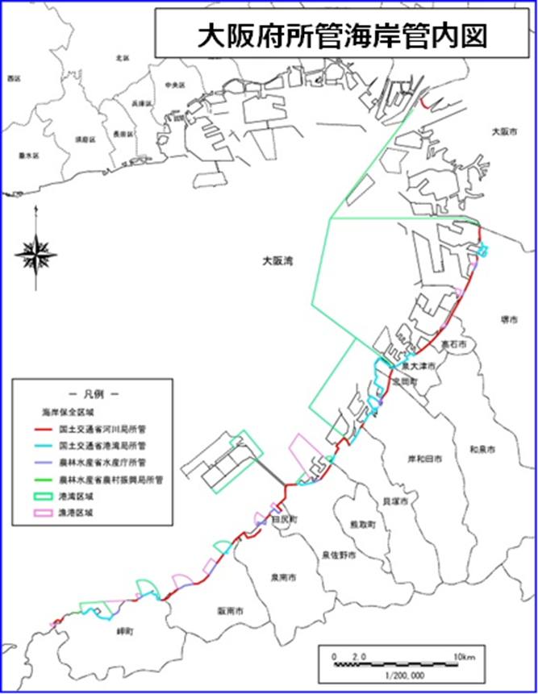
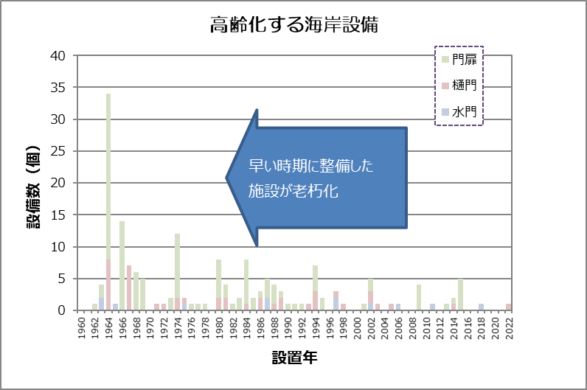
■行動計画の改定について 海岸設備 資料４－３
3.2.1 施設の現状
(1) 基本的な考え方
【補足】 体制は主に行っている実施主体を記載しており、これによらない場合もある。
※1 日常点検の頻度は当該路線により異なり、交通量2万台/日以上の路線では週2回、それ以外では週1回の頻度で実施。
※2 臨時的に行う緊急点検等は必要に応じて随意実施。
（１） 海岸設備の現状
海岸設備は、津波・高潮等の災害から府民の生命・財産を守るための都市インフラであり、災害発生時に確実にその機能を発揮させるべき重要な設備である。
大阪府の海岸は、1961（S36）年9月の第2室戸台風による災害を契機に、災害復旧事業として高潮対策を実施して以来、令和６年3月末現在では、大和川から岬町にかけて74㎞の海岸線を管理するに至っているが、その海岸線上に点在する、水門・樋門・門扉等の重要な防災設備は、1960年代に建設されたものが多く、建設後40年以上経過した設備が約60%と高齢化が進んでいる。
図3.2.1-2 主要な海岸設備
図3.2.1-1 大阪府所管海岸管内図
図3.2.1-3 海岸設備の状況

Slide 8
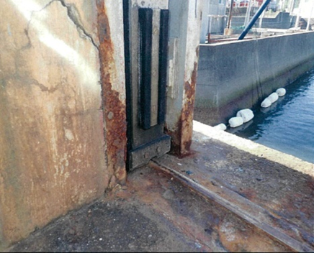
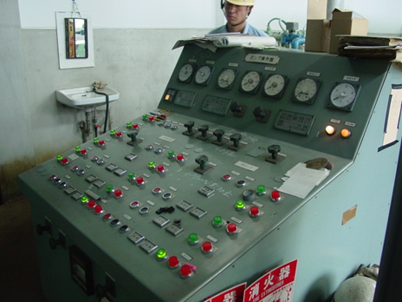
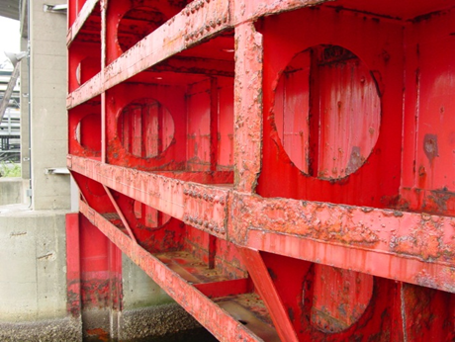
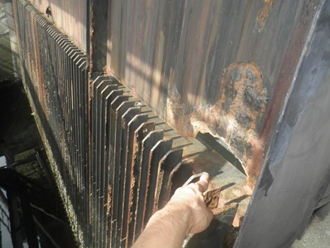
■行動計画の改定について 海岸設備 資料４－３
3.2.1 施設の現状
(1) 基本的な考え方
【補足】 体制は主に行っている実施主体を記載しており、これによらない場合もある。
※1 日常点検の頻度は当該路線により異なり、交通量2万台/日以上の路線では週2回、それ以外では週1回の頻度で実施。
※2 臨時的に行う緊急点検等は必要に応じて随意実施。
(3)府民のニーズ
○信頼性の向上
東日本大震災においては、防潮堤ならびに海岸設備の倒壊など、その機能を発揮できずに被害が拡大している事例もあり、海岸設備に対するより一層の信頼性が求められている。
○操作性の向上
東日本大震災においては、海岸設備操作者の避難が遅れ命を落とすなど、傷ましい被害も発生しており、海岸設備に対するより一層の操作性の向上が求められている。
(4)課題認識
3.2.1(1)で述べたとおり、海岸設備の高齢化は着実に進んでおり、約60%の設備が設置後40年を経過している。これまでも平成17年4月に策定した維持管理アクションプログラムに基づき、適切な維持管理に努めてきた結果、最低限の設備レベルは死守されているため、すぐに損壊する恐れはないものの、限られた予算の中で抜本的な対策を抑制している部分もあるため、その信頼性に保証があるとは言い難く、維持管理のあり方そのものを再考する時期に達している。
今後、一斉に設備が機能限界に達し、更新事業が集中しないためにも管理水準を高度に保ち、適正な点検・補修などにより設備の延命化を図りつつ、更新事業の平準化をしていく必要がある。
上記を達成するためには、日常的な点検・維持・補修などを着実に実施することが求められるが、海岸設備は稼働頻度が極めて低い設備であるがゆえに、傾向管理や劣化状況の把握及び予測に必要なデータ蓄積を行う機会に乏しく、効率的に状態把握を行う確固たる管理手法が確立されていないのも事実である。引き続き、致命的な不具合を見逃さない為、管理運転などの限られた機会を最大限に活かし、設備の状態把握に努める事が重要である。
また、海岸設備の維持管理は、施設管理者自らが行う範囲だけでなく、協定を締結した地元市町等に委ねる範囲が大半を占めている。直接的に管理を実施する者が責任を持って設備の状態、状況を把握することが可能となるよう、海岸設備の維持管理に携わる者が共通認識のもと維持管理を進める仕組みづくりをめざすとともに、維持管理の重要性を府民に向けて発信していくことも重要である。
防潮扉の腐食
電気設備の陳腐化
水門の腐食
除塵機の腐食
図3.2.1-4 海岸設備の劣化状況（例）
(2)維持管理の重点化
○設備の長寿命化に資する予防保全対策を強化し、改築費用を抑制しつつ平準
化する。
○その上で、国の補助金制度（海岸メンテナンス事業）を活用して適切な時期に
更新を実施していく。

Slide 9
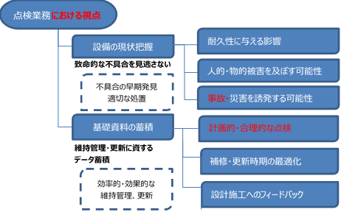
■行動計画の改定について 海岸設備 資料４－３
3.2.2 点検、診断・評価
(1) 基本的な考え方
【補足】 体制は主に行っている実施主体を記載しており、これによらない場合もある。
※1 日常点検の頻度は当該路線により異なり、交通量2万台/日以上の路線では週2回、それ以外では週1回の頻度で実施。
※2 臨時的に行う緊急点検等は必要に応じて随意実施。
(1)点検業務における視点
点検業務（点検、診断・評価）は、「設備の現状を把握し、不具合の早期発見、適切な処置により、利用者および第三者への安全を確保すること」および「点検データ（基礎資料）を蓄積し、予防保全対策の拡充、計画的な補修や更新時期の最適化など効率的・効果的な維持管理・更新につなげること」を見据えた視点を持つことが重要である。
(2)点検業務の標準フロー
1) 点検～診断・評価～対策実施の標準的なフロー
海岸設備における点検業務の標準的なフローを次に示す。
図3.2.2-1 点検業務における視点
図 3.2.2-2 点検～診断・評価～対策実施フロー

Slide 10
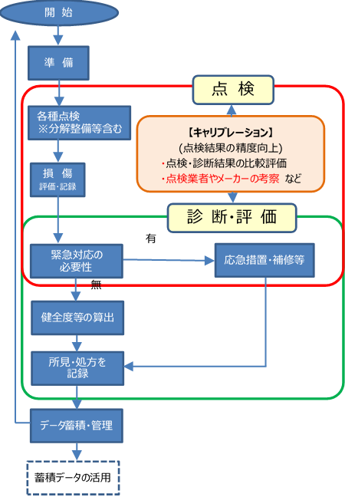
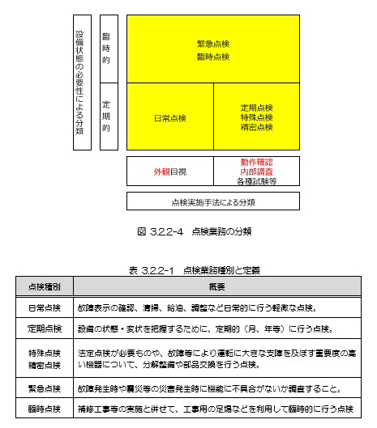
■行動計画の改定について 海岸設備 資料４－３
3.2.2 点検、診断・評価
(1) 基本的な考え方
【補足】 体制は主に行っている実施主体を記載しており、これによらない場合もある。
※1 日常点検の頻度は当該路線により異なり、交通量2万台/日以上の路線では週2回、それ以外では週1回の頻度で実施。
※2 臨時的に行う緊急点検等は必要に応じて随意実施。
2) 定期点検を含む点検業務のフロー
点検業務のうち定期点検については、特に計画的維持管理に資するもので
あり、実施するフローを次に示す。
(3)点検業務種別の選定
「図3.2.2-4 点検業務の分類」および「表3.2.2-1 点検業務種別と定義」により、全ての管理設備を対象に、設備の特性や状態、重要度等を考慮した上で、必要となる点検種別を選定し、点検を実施する。
図3.2.2-3 定期点検のフロー

Slide 11
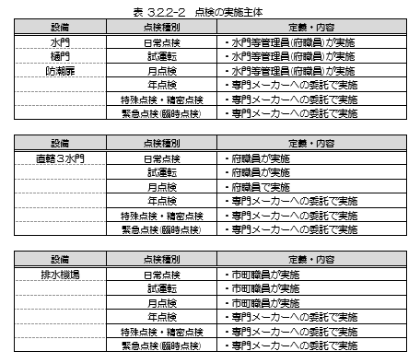
■行動計画の改定について 海岸設備 資料４－３
3.2.2 点検、診断・評価
(1) 基本的な考え方
【補足】 体制は主に行っている実施主体を記載しており、これによらない場合もある。
※1 日常点検の頻度は当該路線により異なり、交通量2万台/日以上の路線では週2回、それ以外では週1回の頻度で実施。
※2 臨時的に行う緊急点検等は必要に応じて随意実施。
(4)点検業務の実施
海岸設備は災害発生時における迅速かつ確実な稼働を要し、機動性の確保のため、その操作者は府職員、市町職員が担っている。そのため日常の点検や試運転も主に操作者が担うことにより、災害発生時に対する設備保全、操作技術の習得に努めている。また、設備数が多く、生活空間に存在する防潮扉などについては、府が雇用した水門等管理員が点検を実施する。
さらに、特殊点検など、専門知識と経験を必要とするものは専門メーカーへの委託で実施する。
指針等に定められた点検を着実に実施することはもとより、貴重な稼働機会である管理運転時において不具合の早期発見に努め、点検データの取得・蓄積を行うとともに、定期的に専門メーカーによる点検整備を実施する。
(5)点検業務における留意事項
1) 緊急事象への対応
・同様な設備、周辺環境であれば、同じような不具合が多かれ少なかれ発生す
る恐れがあることから、一つの不具合が発生した場合には、同様な箇所を重点
的に点検するなど緊急点検による水平展開を実施する。
・不具合が発生した際、不具合事象の原因究明を行うだけでなく、不具合の事
例を蓄積し、再発防止に努めるとともに将来の予見に活用するなど効率的・効
果的な維持管理につなげていく。
2) 点検
①致命的な不具合を見逃さない
・老朽化や使用環境、構造等により致命的な不具合が発生する可能性のあ
る箇所（部位）、構造等をあらかじめ明確にする。
・設備の劣化や損傷等により人的・物的被害を与える、またはその恐れを生じ
させると予想される箇所（部位）、構造等をあらかじめ明確にする。
・既往災害の被災事例等に習い、災害を誘発する可能性のある箇所等は、あ
らかじめ明確にする。
②致命的な不具合につながる不可視部分への対応
・機械内部等、不可視部分への対応としては、分解整備を着実に実施する。
③維持管理・更新に資する点検およびデータ蓄積
・故障履歴（発生状況、発生原因）、状態監視データ（振動、騒音、温
度等）、点検データ（摩耗、部品交換、給油等）、保全履歴（時期、
項目、費用等）等の保全データを収集管理する。
・現状は単純な電子データ等での保存となっているが、将来的に維持管理デ
ータベースシステムによりデータ活用を図っていく。
④点検のメリハリ（頻度等）
・法令等に基づき、安全確保を最優先とし、設備の特性や状態、補修タイミン
グ、設備の重要度に応じた点検頻度の見直しを行う等、点検のメリハリを考
慮した点検計画を策定する。
3) 診断・評価
①診断・評価の質の向上と確保
・点検結果等の診断、評価については、バラつきの排除や質向上の観点か
ら、診断評価する技術者の技術力を養うことや定量的に診断、評価する場
合においては、主観を排除し、客観的に判断できるよう適切に診断・評価を
行うための仕組を構築する。
・機械電気設備は専門性が高いため、点検を委託する場合、原則として「
点検・診断」を一体的に行う。
・点検を委託する場合は、点検・診断技術者について必要な資格を明示する。

Slide 12
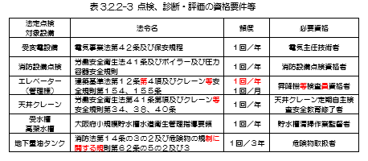
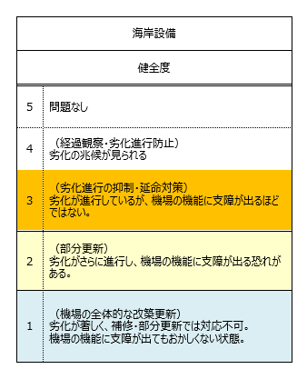
■行動計画の改定について 海岸設備 資料４－３
3.2.2 点検、診断・評価
(1) 基本的な考え方
【補足】 体制は主に行っている実施主体を記載しており、これによらない場合もある。
※1 日常点検の頻度は当該路線により異なり、交通量2万台/日以上の路線では週2回、それ以外では週1回の頻度で実施。
※2 臨時的に行う緊急点検等は必要に応じて随意実施。
4) データ蓄積・活用・管理
・蓄積された点検データについては、技術職員間の確実な情報伝達とあわせ
て、適切に維持管理に活かしていく。
・点検データに関して、意思決定までの経過を蓄積すべきであり、点検した結
果、判定結果、施策への反映状況などプロセスのシステム化が必要である。
・使用条件と劣化との因果関係を推測しやすくするため、点検データに設備の
使用条件等を併せて記録する。
・データ管理は維持管理データベースシステムを基本とするが、データ蓄積、活
用に対応しがたい場合は市販ソフトを活用しつつ維持管理データベースシス
テムに連携するなど、柔軟な運用を検討する必要がある。
・職員が点検を実施する場合も、適正な点検、診断・評価が行えるよう一定の経
験を積んだ職員が中心となって実施する。
・点検については、概ね客観的な指標に基づき、点検技術者の主観で判定される
ため点検結果のばらつきなど点検技術者の個人差が見受けられることもある。過
去の結果や、同じ健全度の設備を横並びしてみる等、点検等結果のキャリブレ
ーション（点検結果の比較などにより精度の向上を図る）について検討する。
・点検結果を職員間で共有できるようにするとともに、次回の点検業務発注の時
には、注意点等についても業務委託先企業等に確実に指導できるようにする。
・機械・電気設備の損傷した原因調査や劣化要因は複合的な場合もあり、高度
な判断も必要なこともあるため、設計、製作したメーカーの技術を積極的に取り
入れることも留意する必要がある。
・また、設備の維持管理では、点検を行う業務委託先企業が変わると点検に対す
る視点（基準）も変わることがあり、データの傾向管理ができなくなり、維持管理
に支障をきたすため、継続的な点検ができるように十分留意する必要がある。
・海岸設備における健全度判定は点検結果などに基づき、健全度判定要領によ
り判定するものとする。
②技術力の向上
・点検を委託する場合、受注者による点検結果を点検報告書により職員がチェッ
クすることとなるが、チェックにおいては“不具合箇所のイメージを持って”点検報告
書を確認することが大切であり、誤った点検データがあればすぐに気付くことができ
る経験と技術力を、継続的に養っておくことが重要である。そのため直営点検の
機会を確保することや、必要に応じて受注者の点検に立会するなど、フィールド
ワークを中心とした研修やOJTを実施する。
図3.2.2-4 海岸設備の評価基準

Slide 13
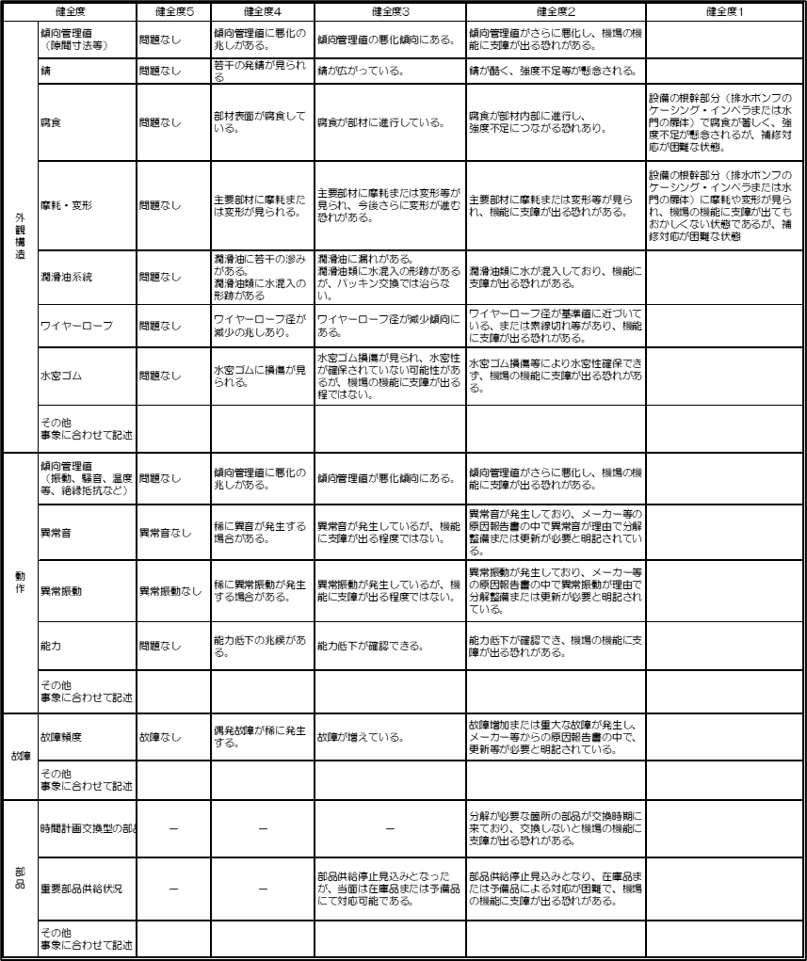
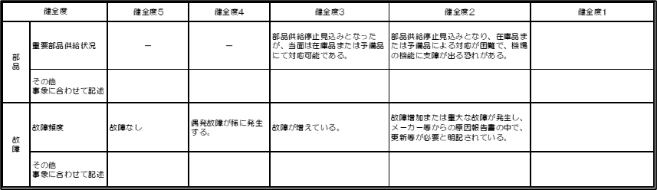
■行動計画の改定について 海岸設備 資料４－３
3.2.2 点検、診断・評価
(1) 基本的な考え方
【補足】 体制は主に行っている実施主体を記載しており、これによらない場合もある。
※1 日常点検の頻度は当該路線により異なり、交通量2万台/日以上の路線では週2回、それ以外では週1回の頻度で実施。
※2 臨時的に行う緊急点検等は必要に応じて随意実施。
表3.2.2-5 海岸設備における健全度判定要領（機械設備）
表3.2.2-6 海岸設備における健全度判定要領（電気設備）

Slide 14
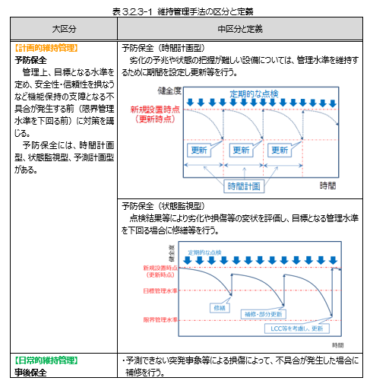
■行動計画の改定について 海岸設備 資料４－３
3.2.2 点検、診断・評価
3.2.3 維持管理手法、維持管理水準、更新フロー
(1) 基本的な考え方
【補足】 体制は主に行っている実施主体を記載しており、これによらない場合もある。
※1 日常点検の頻度は当該路線により異なり、交通量2万台/日以上の路線では週2回、それ以外では週1回の頻度で実施。
※2 臨時的に行う緊急点検等は必要に応じて随意実施。
(6)点検業務の継続性
設備の維持管理業務では、設備を設置してからの点検状況（結果）やこれまでの修繕などの業務履歴を理解した上でなければ、現在の状況を正確に判断することができないものである。そのため、維持管理業務に携わる者は、維持管理業務に対する継続性を常に意識するとともに、次のような点に留意しておく必要がある。
・機器の損傷、不具合などが発生した場合、製作会社による調査等を積極的に行
い、損傷、不具合に至った原因を可能な限り究明し、次への対処に活用していく。
・機器の損傷、不具合などの情報は、都市整備部内の同様な業務に携わる者と
共有できるようにし、活用していく。
・点検業務においては、点検表等により点検内容が定まっていても、実際に点検
を実施する点検者が異なると点検に対する視点（基準）が異なることがあること
に注意する。
例）振動測定の場合
測定の方法、測定機器、測定する場所、測定のタイミング、測定結果に対
する評価等が異なってくる。
・点検に対する視点（基準）が異なって取得した点検結果データは、データの継
続性を考えると、意味の無い使用できないデータとなってしまうことがあるため注意
する。
また、以下の点にも留意する必要がある。
・点検に対する視点（基準）を含め、点検内容、点検方法について、十分理解
しておく必要がある。
・維持管理担当者が変更となる場合は、点検業者と一緒に、点検内容、点検方
法の引き継ぎをしっかりと行う。
・点検業者が変更となる場合は、維持管理担当者が新旧の点検業者と一緒に、
点検内容、点検方法の引き継ぎを行う。
・点検の継続性を考慮し、長期継続契約を検討する。
(1)維持管理手法
1) 維持管理手法の設定
防災設備である海岸設備の維持管理手法については、基本的に「予防保全」に
よる管理を原則とし、表3.2.3-1に示す維持管理手法を各設備に適用する。

Slide 15
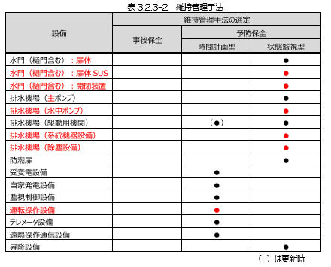
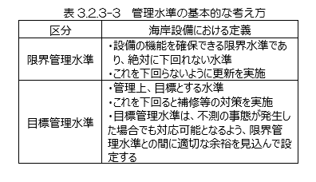
■行動計画の改定について 海岸設備 資料４－３
3.2.3 維持管理手法、維持管理水準、更新フロー
(1) 基本的な考え方
【補足】 体制は主に行っている実施主体を記載しており、これによらない場合もある。
※1 日常点検の頻度は当該路線により異なり、交通量2万台/日以上の路線では週2回、それ以外では週1回の頻度で実施。
※2 臨時的に行う緊急点検等は必要に応じて随意実施。
2) 標準的な維持管理手法の選定フロー
以下のフローに沿って実施することを基本とする。
図3.2.3-1 維持管理手法選定フロー
3) 維持管理手法の設定にあたっての留意事項
①予防保全（状態監視型）
・機械設備については、点検結果等により現況調査し、必要な場合に補修や部
分更新等を行う状態監視型を基本とする。
②予防保全（時間計画型）
・電気設備は、設備の信頼性から定期的に更新を行う時間計画型を基本とする。
・予算制約等により、耐用年数を超過した設備については特に部品確保に努め
るなどの対策をとり、リスク低減に努める
③予防保全（状態監視型と時間計画型の併用）
・排水ポンプ駆動用のエンジンの維持管理手法については、分野横断的な同種
設備の事故事例を考慮し、適正な状態監視保全に努めた上で、更新は時間
計画型を導入する。更新年数は原則３５年とするが、部品供給状況等によ
り決定する。
4) 維持管理水準の設定
①目標管理水準および限界管理水準の考え方
維持管理水準の設定については、安全性・信頼性やLCC最小化の観点から、
設備の特性や重要性を考慮し、目標とする管理水準を適切に設定する。

Slide 16
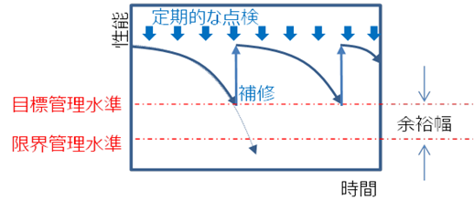
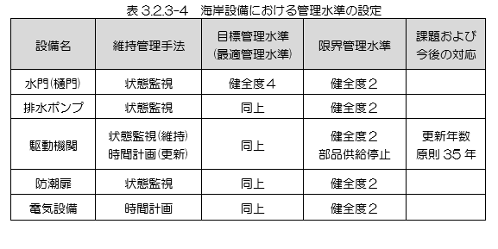
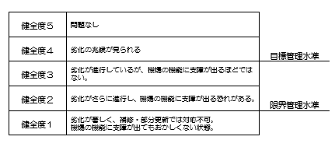
■行動計画の改定について 海岸設備 資料４－３
3.2.3 維持管理手法、維持管理水準、更新フロー
(1) 基本的な考え方
【補足】 体制は主に行っている実施主体を記載しており、これによらない場合もある。
※1 日常点検の頻度は当該路線により異なり、交通量2万台/日以上の路線では週2回、それ以外では週1回の頻度で実施。
※2 臨時的に行う緊急点検等は必要に応じて随意実施。
②管理水準の設定
目標管理水準、限界管理水準は、その設備の要求性能をもとに定量的に設
定することが望ましいが、現時点では、性能規定は難しい面も多いことから、設備
の安全性・信頼性を考慮し、設備の状態をもとに水準を設定するなど、設備ごとに
その特性を踏まえ設定する。併せて課題やその対応についても整理を行う。
海岸設備の管理水準設定においては、防災設備であることを鑑み、通常設備
よりも高い水準で管理する。
海岸設備の管理水準目標を以下に示す。
図3.2.3-2 不測の事態に対する管理水準の余裕幅

Slide 17
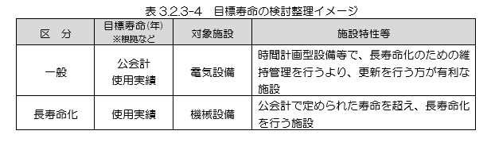
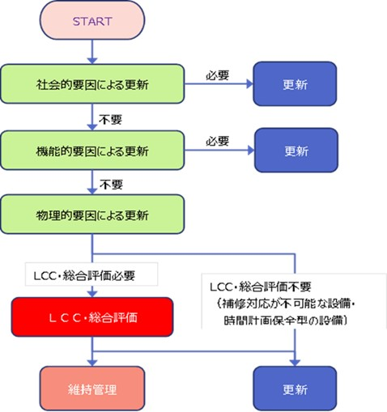
■行動計画の改定について 海岸設備 資料４－３
3.2.3 維持管理手法、維持管理水準、更新フロー
(1) 基本的な考え方
【補足】 体制は主に行っている実施主体を記載しており、これによらない場合もある。
※1 日常点検の頻度は当該路線により異なり、交通量2万台/日以上の路線では週2回、それ以外では週1回の頻度で実施。
※2 臨時的に行う緊急点検等は必要に応じて随意実施。
(2)更新の考え方
海岸設備は、適切な維持管理を行い、安全性・信頼性、LCC最小化の観点
から、可能な限り繰り返し維持管理を行い、使い続けることが基本であるが、特性
や重要度を考慮し、物理的、機能的、社会的、経済的、技術的実現可能性の
視点などから総合的に評価を行い、図3.2.3-3に基づいて、更新について見極め
ることとする。
更新の見極めに際しては、将来の地域・社会構造変化を踏まえた、施設の廃止
や集約化などについても考慮する。
1) 考慮すべき視点と更新判定フロー
2) 更新の考え方にあたっての留意事項
更新判定フローを踏まえ、更新を見極めるための詳細な点検や調査などを、更新を見極めるためのデータを整理していく。
また、更新の見極めについては、概ね公会計上の耐用年数を超える設備を対象に検討する必要があり、必要に応じて目標寿命の設定を行い、設定された目標寿命に応じた維持管理を行う。
図3.2.3-3 更新判定フロー

Slide 18
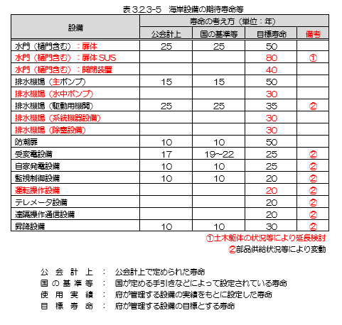
■行動計画の改定について 海岸設備 資料４－３
3.2.3 維持管理手法、維持管理水準、更新フロー
3.2.4 重点化指標、優先順位
(1) 基本的な考え方
【補足】 体制は主に行っている実施主体を記載しており、これによらない場合もある。
※1 日常点検の頻度は当該路線により異なり、交通量2万台/日以上の路線では週2回、それ以外では週1回の頻度で実施。
※2 臨時的に行う緊急点検等は必要に応じて随意実施。
3) 設備の寿命
設備の劣化・損傷状況は、利用環境等の影響を受けるため、寿命を一律に定め
ることは困難である。しかしながら、更新の検討を行うための一つの目安として、公会
計（減価償却の観点）や国の基準による耐用年数、過去からの使用実績等など
を参考に設定する。
前項でも示した種々の観点からの設備の寿命等を表3.2.3-5に示す。
限られた資源（予算・人員）の中で維持管理を適切かつ的確に行うため、府民の
安全を確保することを最優先に、設備毎の特性や重要度などを踏まえ、不具合が発
生した場合のリスク等に着目（特定・評価）して、海岸設備の点検、補修などの重
点化（優先順位）を設定し、戦略的に維持管理を行う。
(1)基本的な考え方
1) 府民の安全確保
設備の劣化・損傷が極めて著しく第三者への悪影響が懸念される場合、あるい
は 設備の機能に支障を及ぼす恐れがある場合など、緊急対応が必要な設備へ
の対策は最優先に実施する。
2) 効率的・効果的な維持管理
安全確保の観点から最優先で実施する事業（補修、更新等）以外について
は、 リスクに着目して、優先順位を定め、効率的・効果的な維持管理を行ってい
く。
ただし、他の事業（工事）等の実施に併せて、補修、更新を行うことが、予算
の節約や工事に伴う影響を低減する等の視点で合理的である場合には、総合的
に判断するなど柔軟に対応する。
(2)リスクに着目した重点化
防災設備は府民の安全確保に直結することから、設備の劣化・損傷が極めて著しく、設備の機能に支障を及ぼす恐れがある場合などは最優先に補修・更新を実施する。
しかしながら、防災設備であっても、劣化・損傷がある程度限定的で、機能に影響を及ぼす可能性が中程度のものについては、不具合発生の可能性とリスクに着目した重点化により優先順位を付けて事業を実施していく。
設備の維持管理のリスクは、劣化や損傷等の不具合発生の可能性と社会的影響度との積として定義し、不具合発生の可能性が高く、発生した場合の社会的な影響が大きいほど重大なリスクとして評価する。具体的には、平時における設備の特性（構造等）や状態（健全度）、利用環境などの不具合発生の可能性と、不具合が起こった場合の人命や社会的被害の大きさとの組み合わせによるリスクを、図3.2.4-1のように２軸で評価し、重点化を図っていく。
海岸設備については、台風や高潮など非常時における設備等が機能しない場合の社会的影響度を評価する。

Slide 19
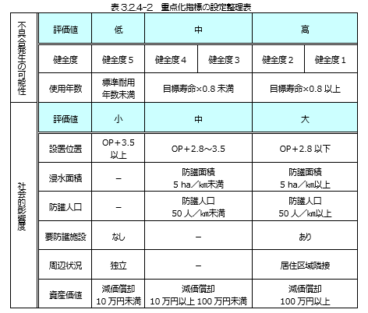
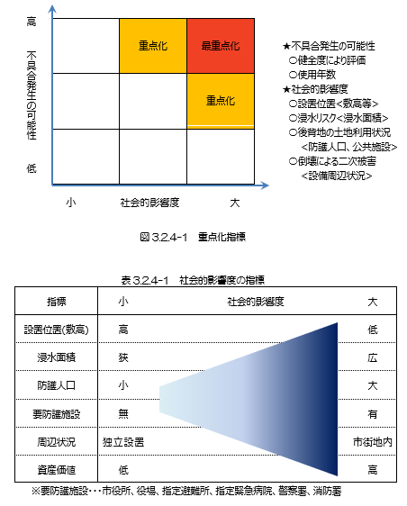
■行動計画の改定について 海岸設備 資料４－３
3.2.4 重点化指標、優先順位
(1) 基本的な考え方
【補足】 体制は主に行っている実施主体を記載しており、これによらない場合もある。
※1 日常点検の頻度は当該路線により異なり、交通量2万台/日以上の路線では週2回、それ以外では週1回の頻度で実施。
※2 臨時的に行う緊急点検等は必要に応じて随意実施。
(3)重点化指標（優先順位の判断要素）

Slide 20
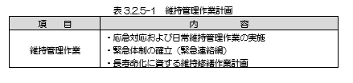
■行動計画の改定について 海岸設備 資料４－３
3.2.5 日常的維持管理
(1) 基本的な考え方
【補足】 体制は主に行っている実施主体を記載しており、これによらない場合もある。
※1 日常点検の頻度は当該路線により異なり、交通量2万台/日以上の路線では週2回、それ以外では週1回の頻度で実施。
※2 臨時的に行う緊急点検等は必要に応じて随意実施。
1.1 日常的な維持管理の着実な実践
日常的な維持管理では、設備を常に良好な状態に保つよう、設備の状態を的確に 把握し、設備不具合の早期発見、早期対応や緊急的・突発的な事案、苦情・要望事項等への迅速な対応、不法・不正行為の排除を図り、府民の安全・安心の確保はもとより、府民サービスの向上等、これらの取組を引き続き着実に実施する。
また、設備の適正利用や日常的に細やかな維持管理作業を行う等、設備の長寿命化に資する取組についても実践する。
これらの取組を着実に実践していくために設備の特性等を考慮し、創意工夫を凝らしながら適切に対応するとともにPDCAサイクルによる継続的なマネジメントを行う。
以下に主な日常的な維持管理業務の基本的な考え方を示す。
(1)日常巡視点検
1) 実施方法
日常点検（巡視）については、職員または水門等管理員により実施することを
基本とし、配置人員及び設備の重要性を考慮し、日常点検重点化方針を設定
し、設備毎に日常点検頻度等の実施方針を定めた日常点検要領を策定する。
2) 実施計画の策定
日常点検要領等に基づき、設備の現況等を考慮して、各設備毎の実施頻度
や体制等を設定し、具体的な日常点検計画を策定する。
3) データの蓄積・管理
日常点検で不具合などが発見された場合や、それらの対策等を実施した場合に
は、速やかに「不具合報告書」等に記録し、対応状況を把握するとともに情報の
共有を図る。
(2)日常的な維持管理作業
維持管理作業は、日常点検等の結果から、設備の不具合や規模等の現場状況に応じて、直営作業等により迅速に対応し、府民の安全・安心や快適な環境の確保に努めるものである。
1) 留意事項
維持管理作業を実施する際には、以下の内容に留意する。
・損傷している設備や損傷の恐れのある設備などに対し、迅速な応急復旧や事
故等を未然に防止するための予防措置を行い、安全を確保する。
・すぐに対応が出来ない場合は、看板等による注意喚起などを行い、安全確保
に努める。
・設備の清掃や除草は周辺の状況に応じて、設備の機能や環境を損なわない
よう維持管理する。
・比較的小規模で簡易な作業を行うことで、機能回復は期待できないものの
劣化を抑制することができる場合がある。このような作業を選定し、計画的か
つ継続的に実施することで長寿命化に努める（例：機器のグリスアップ・その
他清掃等）。
2) 維持管理作業計画の策定
維持管理作業を効率的・効果的に実践するために、日常的に実施する作業
について、具体的な維持管理作業計画（表3.2.5-1参照）を策定する。
3) 協定等により市町が点検する場合の留意点
海岸設備の点検を協定等に基づき市町が実施する場合、その点検結果等につ
いては、大阪府の維持管理担当者が責任をもって内容を確認する。以下にその
留意点を示す。
①点検実施前の対応
協定書等により、点検の範囲や内容を提示して、府と市町との認識を一致させる。
しかしながら、協定書等には詳細内容までは規定しがたいことや、人事異動等に
よる担当者の変更により、お互いが必要と考える点検内容や認識にズレが生じるこ
とが起こりうる。

Slide 21
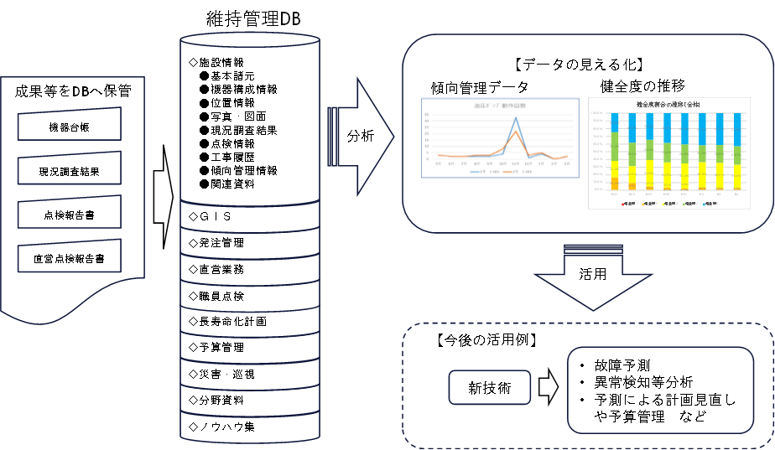
■行動計画の改定について 海岸設備 資料４－３
3.2.5 日常的維持管理
(1) 基本的な考え方
【補足】 体制は主に行っている実施主体を記載しており、これによらない場合もある。
※1 日常点検の頻度は当該路線により異なり、交通量2万台/日以上の路線では週2回、それ以外では週1回の頻度で実施。
※2 臨時的に行う緊急点検等は必要に応じて随意実施。
例えば、「配管一式」の点検において、かつては連続する全ての配管と認識していたが、不連続区間や不可視部の点検が困難かつ長期間異常が発見されていないことにより、徐々に点検を省略し、結果、目視可能な露出配管のみが点検範囲であるという認識に陥ることも考えられる。
点検の目的、範囲や内容について、府と市町の担当者が意見交換しつつ、より効果的な点検が実施されるように努める。
②点検結果報告書の確認
点検結果報告書は、設備の現状把握を行うために重要な書類である。協定等
で定めた様式にて報告され、かつ必要点検項目に漏れがないことを確認する。
また、設備に異常の兆候が発見された報告を受けたときは、添付された写真によ
る把握、市町担当者へのヒアリングによる把握、または府職員の巡視による把握な
どを行い、設備の現状に関して共通認識を持つことに努める。
なお、緊急点検時には、府と市町が共同で点検確認を行うなどにより、点検個
所漏れの防止を図るとともに、その点検結果を共有する。
(3)データの蓄積管理
年度毎の故障記録及び改築・修繕経歴等の内容を維持管理データベースシステムに蓄積し、情報の一元化を図る。
防災施設で常時稼働しておらず、計測頻度は限られるが、点検結果の電子データ蓄積に努め、データ蓄積による傾向管理に利用し充実を図る。
データを管理する管理責任者およびデータ入力（蓄積）担当者を定める。管理責任者は、適宜データの入力（蓄積）状況を管理するとともに年度末には、蓄積状況を確認する。
(4)ＰＤＣＡによる継続したマネジメント
効率的・効果的に日常的な維持管理を着実な実践していくために、実施状況等を検証、評価し、改善する等、毎年度PDCAサイクルによる継続したマネジメントを実施する。
実施状況の検証
点検報告結果等により、点検が計画に基づき、確実に実施されたかどうかを確
認する。
2) 実施結果の検証
「維持管理データベース」に蓄積された点検結果等より、設備に不具合の発生
状況を評価し、重点化方針の再評価を行う。
3) 実施成果の検証
不具合の発生状況に対し、管理瑕疵や苦情・事故等の発生状況を集計し、
点検等での発見状況を対比したうえ、点検の成果を評価する。成果が上がらない
場合には、課題を解決するための改善策を点検以外の方法も含めて検討する。

Slide 22
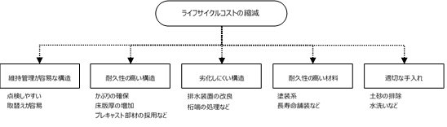
■行動計画の改定について 海岸設備 資料４－３
3.2.6 長寿命化に資する工夫
3.2.7 新技術の活用
(1) 基本的な考え方
【補足】 体制は主に行っている実施主体を記載しており、これによらない場合もある。
※1 日常点検の頻度は当該路線により異なり、交通量2万台/日以上の路線では週2回、それ以外では週1回の頻度で実施。
※2 臨時的に行う緊急点検等は必要に応じて随意実施。
建設および補修・補強の計画、設計等の段階においては、最小限の維持管理でこれまで以上に施設の長寿命化が実現できる新たな技術、材料、工法の活用を検討し、ライフサイクルコストの縮減を図る必要がある。また、長寿命化やコスト縮減のための工夫に関する情報を共有化するとともに、その中で、効率性に優れているものや高い効果が得られ、汎用性の高いもの等については仕様書等で標準化する。
(1)ライフサイクルコスト縮減
建設および補修・補強の計画、設計等の段階において、設計・建設費用が通常より高くなるとしても、基本構造部分の耐久性を向上させることや、維持管理が容易に行える構造とすることによるライフサイクルコストの縮減を検討する。
(2)維持管理段階における長寿命化に資する工夫
維持管理段階においても、きめ細やかな補修や創意工夫により設備の劣化を防
ぎ、または現場状況に応じた材料グレードを選定するなど長寿命化につなげていく。
(3)ライフサイクルコスト縮減案の共有および標準化
建設および補修・補強の計画、設計段階におけるライフサイクルコストを縮減する
ための工夫・アイデアを事例集としてとりまとめ、内容や効果について、都市整備部
全体で共有する。
(4)危機管理を考慮した新設の在り方
前述のとおり、防災設備である海岸設備は、稼働すべき時に確実に稼働するべ
く、常にその機能を確保しておく必要がある。更新工事や補修工事等は、非出水
期の高潮発生確率の低い時期を狙って実施しているものの、一時的な機能停止
や機能低下を招かないように大規模な仮設等が必要になる場合も想定され、結
果的に費用の高騰化を招くことになる恐れがある。
防災設備であることを鑑み、より故障しにくい設備を選定するとともに、補修工事
等の維持管理においてより優位で、ひいてはライフサイクルコストの縮減が図れるよ
うな構造、形式の設備を選定することを検討する。
維持管理では、新たな技術、材料、工法等を積極的に取り入れ、活用していくことが、より効率的・効果的に推進していく方策のひとつであると考えられる。
新技術の取り組みでは、国土交通省やデジタル庁においてデジタル技術を活用した維持管理などの取り組みが行われているところである。
AIを活用した自動運転による監視制御システムや運転状態の変化を監視し、保守提案を行うなど、維持管理を効率的、効果的に行う技術の取り組みが行われている。但し、これらの技術は、実証実験中の技術が多い状況である。
新技術としてのデジタル技術の活用では、職員の減少に対する個人にかかる業務負荷の軽減（時間の確保）と技術水準（技術力）の維持を主目的としつつ、非常時の府民への安全確保（防災上）も目的に、デジタル技術の活用を意識し、今後の技術の動向に注視し維持管理を進めていきたい。
現在注目される技術は、個人にかかる業務負荷の軽減として、各種カメラを用 いた遠隔臨場や遠隔監視による故障の予兆、傾向監視などを自動化することによる技術的判断を補足する技術など、技術水準の維持を目的とした技術の伝承では、ＡＲや動画撮影による視覚を意識した技術資料の作成など、非常時への対応では、定点監視カメラなどを活用するデジタル技術の取り組みなどが注目されるところであるが、技術開発の動向を注視し、設計検討の段階から各種技術の比較検証を行い、効率的、効果的な維持管理の実現に向けて導入検討を積極的に行っていく。
また、導入検討では、基本方針に示す『新技術等の活用方針』に基づき、様々な機会を通して、管理者ニーズの発信や技術シーズを知る機会を広げ、且つ、大学や研究機関との情報共有や連携の強化、民間が所有する新技術や新材料等を試行・検証できるようフィールドの提供を推進し、より活発な技術開発を促進する取り組みを活用しならが新技術の導入検討を図ります。
図 3.2.6-1 ライフサイクルコスト縮減の視点

Slide 23
■行動計画の改定について 海岸設備 資料４－３
3.2.8 効果検証
(1) 基本的な考え方
【補足】 体制は主に行っている実施主体を記載しており、これによらない場合もある。
※1 日常点検の頻度は当該路線により異なり、交通量2万台/日以上の路線では週2回、それ以外では週1回の頻度で実施。
※2 臨時的に行う緊急点検等は必要に応じて随意実施。
水門、排水機場等については、高潮等「いつ、いかなる時に」でも確実に稼働できるよう、信頼性の確保に努める必要がある。
（機械設備）
・状態監視型の予防保全を基本とし対策を推進する
＊健全度３の設備について修繕を実施し、劣化抑制を行う
＊健全度２の設備について大規模補修または部分更新を行う
※健全度３：劣化が進行しているが、機場の機能に支障が出る程
ではない状態
健全度２：劣化が進行し、機場の機能に支障が出る恐れがある
状態
・特に、高潮等「いつ、いかなる時に」でも確実に稼働しなければならない排水ポン
プ駆動用エンジンは原則35年で取替る
（電気設備）
・時間計画型の予防保全を基本とし対策を推進する
＊目標寿命を経過した電気設備の更新を行う
本行動計画の効果検証は10年周期で行い、見直しを行う。
効果の検証は、各対象設備に対し、次の視点で検証を行う。
【効果検証の視点】
・要対策の設備数と状態を把握し、「更新判定フロー」に基づく、機能回復や更新が有効に機能しているか。
・重点化・優先順位が適正に機能しているか。
・メンテナンスマネジメント会議にて、要対策設備の状況を確認し、立案された改善策と有効な対策が実施されているか。
・日常点検、定期点検の報告書を確認し、維持管理計画の立案が的確に行われているか。
・日常点検、定期点検の記録が、維持管理データベースに登録され維持管理計画の立案等に有効に活用されているか。

